Slide 1
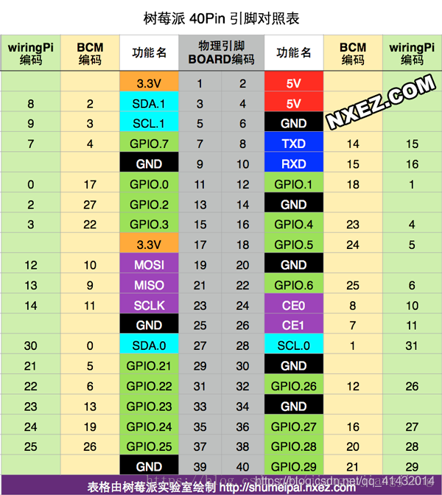
SDA/SCL：IIC协议通讯用，连接其它支持IIC协议的设备。其中SDA.0和SDA.1是数据线，
传输数据，SCL.0和SCL.1是时钟信号线，传输时钟信号
GPIO.x：通用输入输出线。可自定义输入输出模式。
TXD/RXT：串口通讯用，连接其它支持串口通信的设备。TXD是发送数据线，RXD是接收数据线
MOSI：主输出、从输入
MISO：主输入、从输出
SCLK：系统时钟，传输时钟信号，功能与SCL一样
CE0/CE1：片选信号线
SPI协议：串行外设接口，是一种高速、全双工、同步的通信总线，在芯片引脚上占用四根线，
半双工三根。工作模式为主从模式，一主对多从。MOSI是主设备输出从设备输入，MISO是主
设备输入从设备输出，SCLK产生时钟信号控制数据传输周期，CE0/CE1传输片选信号选择传输
的设备
编码方式：树莓派的编码方式有BCM、wiringPi、BOARD三种编码。bcm2835库是树莓派cpu芯片的
库函数，用c/c++开发。 wiringPi是树莓派官方提供的操作GPIO的库，BOARD是树莓派板子上的GPIO
针脚编码

